Slide 1

STANDART BİR UÇAK BİLETİNDE YER ALAN BÖLÜMLER VE BİLGİLER
Name Of Passanger: Yolcu adı/soyadı/Mr., Mrs., Ms., Mstr./ varsa yolcu tipi. Eğer yolcu refakatçisi olmayan bir çocuk ise ‘’UM’’ kodu isimden sonra yaşı ile birlikte yazılır. (1)
Itinerary: Yolculuk parkuru (Destinasyonu). Stopover’a izin verilmiyorsa şehir kodundan önce (X) konur. (2)
Carrier: Taşıyıcı şirket (Hangi havayolu şirketinin bileti olduğu). İkili hava yolu kodu yazılır. (3)
Flight: Uçuş numarası (4) ve uygulama sınıfı yazılır. (F,C,Y,B,H,L,M) (5)
Date: Yolculuk tarihlerini gösterir. (Uçuş tarihi) (6)
Time: Uçağın kalkış zamanları yerel saatler ile belirtilir. (7)
Status: Rezervasyon durumunu belirtir ( onaylı veya onaysız ).
Fare Basis: Uygulanan ücretin kodu, seyahat tipi ve bilet belirleyici kodlar yer alır.
Tour Code: Turun kod numarası belirtilir. (IT turun kod numarası)
Not Valid Before: Yazıldığı uçuş kuponunun ilk kullanma tarihi belirtilir. (Hangi tarihten sonra geçerli olduğu)
Not Valid After: Kullanılan ücretlere göre son kullanım tarihini gösterir. (En son kullanılma tarihi)

Slide 2
Allow: Her uçuş kuponunda yolcunun ücret ödemeden taşıyabileceği bagaj
miktarı belirtilir. (8)
Fare Calculatıon: SITI, SOTO, SOTI, SITO ve ücret hesaplama bilgileri yer
alır.
Fare: Seyahatin başladığı ülkenin para kodu ile ücret yazılır. Seyahatin başlangıç ülkesinin para birimi ile alınan bilet ücreti.
EQIV. Fare Paid: Varsa ücret karşılığı alınan miktar yazılır. Alınan ücret miktarı.
Tax: Vergi. Varsa uygulanan vergiler yazılır.
Total: Vergi dahil toplam ücreti belirtir.
Bilet numarasının son üç rakamı TKT kodu ile basılır. (9)
Form Of Payment: Ödeme şekli, para kodu ve miktarı yazılır (Credit, Card,
Cash, Check). (10)
Origin/Destination: Bağlantılı biletlerde, seyahatin başlangıç ve bitiş şehirleri
ve biletin iç veya dış hat seyahat için kullanıldığını gösteren ‘’D’’ (iç) ‘’I’’ (dış)
kodu yazılır.
Domestic:İç hat International:Dış hat

Slide 3
Conjunction Tickets: Bağlantılı bilet durumunu gösterir. Bir seyahat için düzenlenen biletlerin numaraları yazılır.
Issued in Exchange For: Değiştirilen bir ya da daha fazla sayıda dokümanın havayolu kodu ve numarası yazılır.
Original Issue: Orijinal dokümanın hava yolu kodu, numarası, düzenlendiği yer, tarih ve acentenin sayısal kodu belirtilir.
Endorsments/Restrictions: Kısıtlayıcı bilgiler yer alır.
Date&Place of Issue: Düzenlenen ofisin mührü basılır. Biletin düzenlendiği acenta, tarih ve yer
Airline Code: Havaalanı kodu
Form and Serial Number:Form seri numarası
SITI (Sales and ticketing inside) Satış ve biletleme içerde
SITO (Sales inside, ticketing outside) Satış içerde, biletleme dışarıda
SOTI (Sales outside, ticketing inside) Satış dışarıda, biletleme içerde
SOTO (Sales and ticketing outside) Satış ve biletleme dışarıda

Slide 4
Uçak Biletinde Kısıtlamalar şunlardır:
* Non-Changeable: Bu ifade, aldığınız biletin değiştirilemeyeceğini anlatmaktadır.
*Non-Refundable: Bu ifade biletinizin iade edilemeyeceğini anlatır.
*Non-Endorsable: Bu ifade, bir havaalanından alınan biletin başka bir havaalanından değiştirilemeyeceğini gösterir.

Slide 5
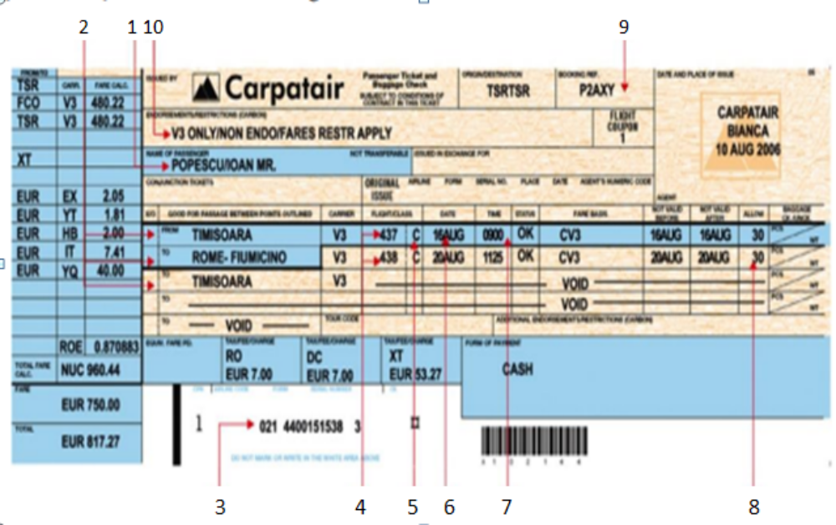

Slide 6
UÇAK BİLETLERİNDE ÖZEL İŞLEMLER
Sticker Yapıştırma (Satılan biletlerde rezervasyon değişiklikleri)
Sticker İngilizce etiket anlamına gelen bir kelimedir. Bu terim daha önce düzenlenmiş biletlerde oluşan değişiklikleri belgelendirmek için orijinal biletin üzerine yapıştırılır. Stickerlar kendiliğinden yapışkanlı üzerinde biletin ilgili bölümün bilgilerinin basılı olduğu bir etiket çeşididir. Bu değişikliğin de yolculuktan en az 5 saat önceden bildirmesi gerekir. Sticker üzerinde bilet uçuş numarası, sınıfı, tarih, kalkış saati, rezervasyon bilgileri ile ilgili bölümler bulunur. Yeni bilgiler elle yazıldıktan sonra bilete yapıştırılır ve üzeri değişikliği yapan acenta veya bilet satış ofisi tarafından mühürlenir. Bir bilete sticker yapılabilmesi için yolcunun önceki biletini de aynı acentadan alması gerekir.
PTA ( Prepaid Ticket Advice) (Acenta dışından bilet satın alma)
Acentanın devamlı müşterileri bazen acentanın bulunduğu yer dışından da rezervasyon yapmak ister. Ya da yurt dışında yaşayan birine uçak bileti gönderilme zorunluluğunda bu yöntem kullanılmaktadır. Bilet acenta tarafından düzenlenmekte ve yolcunun bileti alacağı acentaya bildirilmektedir. Bu duruma biletleme işlemlerine PTA Çekmek adı verilmektedir. Normal biletlerden tek farkı ilgili bölüme karşılığı alınmıştır anlamına gelen PTA kısaltması yazılır. Yolcu bileti aldığı acentaya da ödemede bulunabilir yalnız bilet diğer acenta tarafından düzenlenmiş sayılır.
Frequent Flier (Özel Yolcu Programları)
Bazı havayolu firmaları «Frequent Flier» adı altında sürekli yolcuları için promosyon kampanyaları düzenlemektedir. Örneğin THY ‘nın «Miles&Miles» özel yolcu programıdır. Yolcuya verilen özel kart limiti dolduğunda ücretsiz bilet, beklemesiz check in, rezervasyon önceliği vb. haklardan yararlanırlanırlar.

Slide 7
ATB-Automatic Ticketing Boarding Pass)-Otomatik Biletleme Biniş Kartı
Hem bilet hem de biniş kartı olarak düzenlenmiş kağıt biletlerdir. ATB sistemi biletleme konusunda otomasyona geçiş çabaları sonucunda ortaya çıkartılan bir sistemdir. ATB biletlerinin taklit edilmesi çok zordur. Karbon kağıtlı biletlerin yerini almıştır.Her ne kadar ATB sistemine geçilse dahi orijinal biletlerin kaybedilmemesi gerekmektedir. Havayollarının e-ticket uygulamasına geçmesiyle bu uygulama sona erecektir.
ATB’nin oluştuğu kuponlar; Audit coupon (Muhasebe kuponu ), Agency coupon ( Acente kuponu), Flight coupon ( Uçuş kuponu), Passenger coupon ( Yolcu kuponu).
Uçuş için kullanılan kopyaların boarding pass adı verilen parçası ayrılmakta , buraya check in zamanı , hangi körükten binileceği gibi bilgiler işlenmektedir. Bu parça yolcu uçağa binmeden önce yer hizmetleri görevlisine verilmekte ,yolcu kuponu yolcuda kalmaktadır.
Manyetik alan; ATB biletleri özel yazıcıda hazırlanmakta check in kontuarında görevli bilgileri ekranında görmektedir. Yazıcı bilgileri kartonun üzerine işlerken bir yandan da manyetik bilgileri de özel alana yükleme işlemini yerine getirmektedir.

Slide 8
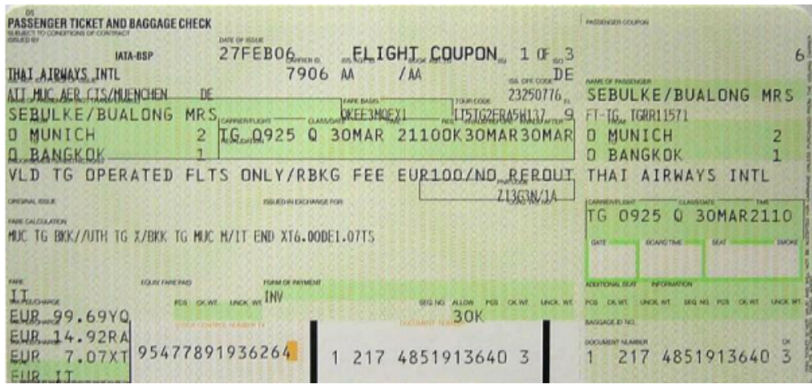
ATB ve BOARDING PASS

Slide 9
E-Ticket-Elektronik Bilet
Elektronik bilet kağıt bilet düzenlemeksizin tüm rezervasyon ve uçuş kayıtlarının elektronik ortamda saklanmasıdır.
E-Ticket kâğıt bilet kullanımını ortadan kaldıran biletleme sistemidir. Matbu olarak basılmış bilet yerine bu bilet bilgisayarda hazırlanıp, yazdırıldıktan sonra bilet kılıfına katlanarak konup müşteriye verilmektedir. Tüm bilet bilgileri elektronik olarak sistemde saklanır ve satış anında, tüm bilgileri içeren ‘seyahat belgesi’ verilir. Bu bilette de müşteriye gerekli olan her türlü bilgi yer almaktadır. Alınan belge yanımızda olmasa bile bir kimlik ile (nüfus cüzdanı, ehliyet, evlilik cüzdanı ) check-in yapılabilir. Elektronik bilet satın alınmışsa doğrudan checkin bankosuna gidilerek işlemler yapılır. Bilet havaalanında satın alınacaksa, önce bilet satış kontuarından bilet alınır, sonra check-in yapılır.
Elektronik biletin havayollarına olan mali yararları yanında yolcular açısından da birtakım yararları vardır. Bunlardan en önemlisi, kâğıt biletin değerli evrak niteliği taşıması nedeniyle kaybolması durumunda bir takım güçlüklerle karşılaşılırken, elektronik bilette böyle bir sorun olmamasıdır. Dolayısıyla kaybolması durumunda tekrar sanal ortamdan bir kopyası kolayca
çıkarılabilmektedir.

Slide 10
Elektronik bilet yolcunun eline verilen bir kağıt bilet gibi değildir. Yolcuya uçuşunun detaylarını, rezervasyon numarasını ve bilet bilgilerini içeren bir yolcu uçuş belgesi (Itinerary Receipt) verilerek, uçuşunu gerçekleştirmesi sağlanır. Bu dökümü yazılı olarak yolcuya
doğrudan verebileceğimiz gibi, e-posta yolu ile de gönderebiliriz.
E-Ticket Kullanımının Yolcu Açısından Faydaları:
1-Elektronik biletin kaybolma, çalınma ve unutulma riski yoktur.
2-Sadece kimlik, pasaport gibi seyahat dökümanlarıyla check in işlemi yapılabilmektedir.
3-Rezervasyondan boarding ve uçuş aşamasına kadar, tüm bilet işlemlerinin, daha pratik, hızlı ve sorunsuz gerçekleşmesini sağlar.
E-Ticket Kullanımının Hava Yolu Açısından Faydaları:
1- Kağıt israfı önlenmiş olur.
2- Personel maliyetleri düşer. Havayolu masrafları azalır.
3- Yolcunun bilet işlemleri daha etkin, çabuk, kaliteli ve hatasız yapılır.

Slide 11
Bagaj Ve Bagaj Etiketleri
Yolculara tanınan serbest bagaj hakkı uçulan yere ve biletin sınıfına göre değişiklik gösterir ve bu miktar biletlerin üzerinde gösterilmektedir.
Türk Hava Yolları Ücretsiz Bagaj Hakkı Limitleri
• THY Yurtiçi uçuşlarda;
-Business Class uçuşlarında 30 kg
-Business Class uçuş sınıfına dâhil olan XHQ uçuşlarında 40 kg
-Economy Class EcoFly uçuşlarında 15 kilogram
-ExtraFly uçuşlarında 20 kilogram
-PrimeFly uçuşlarında da 25 kilogramdır.
• THY Yurtdışı uçuşlarda;
-Business Class sınıfında 30 kg
-Economy Class bagaj hakkı 20 kg

Slide 12
- Bebek yolcuların ücretsiz bagaj hakkı 10 kg’dır ve tüm uçuşlarda geçerlidir. Dış hat seferlerinde bu hakka ek olarak 1 adet katlanabilir puset ücretsiz alınabilir. •
-Parça bagaj uygulamasında bagaj hakkı; Business Class için her parça maksimum 32 kg olacak şekilde 2 parçadır ve maksimum bagaj boyutu; en, boy, yükseklik toplamı 158 cm Economy Class için bagaj hakkı her parça maksimum 23 kg olacak şekilde 2 parça olabilir ve maksimum bagaj boyutu; en, boy, yükseklik toplamı 158 cm
- Bebek yolcular için bagaj hakkı maksimum 23 kg olacak şekilde 1 parçadır ve ölçüleri toplamı maksimum 115 cm olabilir. İlaveten 1 adet katlanabilir bebek arabası/puset alınabilir.
-Ücretsiz Kabin Bagajı (El Bagajı) hakkınız tüm uçuşlarda 8 kg'dır. Koronavirüs salgını nedeniyle iç ve dış hatlarda kullanılmayan kabin bagaj hakkınız 8 kg'a kadar ek bir parça olarak veya uçuştaki kayıtlı bagaj hakkınıza ilave edilerek kullandırılacaktır.
NOT: Bagaj hakları zaman içerisinde değişikliğe uğrayabilir.

Slide 13
Otomatik Biniş Kartları (Boarding Card)
Bagajsız yolcular biniş kartlarını internetten bastırarak havalimanlarında check in kontuarlarına uğramadan doğrudan uçağa binecekleri çıkış kapısına gidebilmektedirler. Bagajsız yolcular bu işlemi önceden yapmalıdırlar , böylece zamandan tasarruf etmektedirler.
Ücret Tipleri:
1- First Class: (F) Uçağın ön tarafından 12–16 .koltuğuna kadar bölümünden oluşur. Fiyatı standart (Ekonomi sınıfı)fiyattan %50 daha pahalıdır. Bu uçuş çeşidi vip, cip yolcular içindir.
2-Business/Executive Class: (C) Bu bölüm uyku uyumaya ve okumaya
elverişli olarak ayrılmış olup fiyatı First ile Coach arasındadır.
3-Coach: (Y) Uçağın büyük bir bölümünü oluşturur. F ve C sınıfının
arkasında yer alır.
4-Economy: (B,K,Q,L,M,H,V) Bu bölümde Coach kısmında yer alır.
Sınırlı sayıda olup özel indirimli fiyata satılır.
5- First/Coach Night: (FN/YN) 21.00—07.00 arasındaki uçuşlar ‘’Night
Flight’’ olarak adlandırılır. Bu uçuşlar indirimlidir. İndirim oranı yaklaşık
%20’dir.

Slide 14
*Genel olarak uçuş saatinizden yurt içi uçuşlarınız için 1 saat, yurt dışı uçuşlarınız için ise minimum 2 saat öncesinde havalimanında bulunmanız gerekmektedir.
*Secura Wrap-Bagaj Kaplama Hizmeti
Dış hat seferlerinde bagajları hava koşullarından ve diğer etkenlerden korumak amacıyla güvenli bagaj kaplama hizmeti verilmektedir. Business class yolcular ücretsiz ,ekonomi sınıfı yolcular ise ekstra ücret vererek bu hizmetten yararlanabilirler burada yapılması gereken secura wrap personeline başvurmaktır.

Slide 15
Bilet Satışlarında ve Rezervasyonlarda Kullanılan Teknik Terimler
Adult: Yetişkin ücreti, 12 yaşından büyük yolculara uygulanır.
Applicable fare:Uygulanabilir ücretler, ilgili yolcu için geçerli yürürlükte olan normal ve indirimli ücretler.
Add on amount: Kısa mesafeli yolculuklar için ilave edilecek ek ücret.
Areas: Bölgeler
Child: 0-2 yaş
Circle trip: Aynı noktadan başlayan ve aynı noktada sona eren yolculuklarda gidiş ve dönüşlerde farklı ücret alınması ve farklı noktalardan uçabilme olanağı sağlayan seyahatler.
Conjunction ticket: Bağlantılı bilet
Connection:Yolcunun seçtiği taşıyıcının ilk uygun seferine yapılan bağlantı.
Combination fare: Tek bir toplamda basılı olmayan iki veya daha fazla ücretin birleştirilmesi ile uygulanan ücret tarifesi
Destination: Varış noktası
Domestic fare: İç hat bilet ücreti
Economy fare: Ekonomi sınıfı ücreti
Onward Combination: Birbirini izleyen seyahat bölümleri için iki ya da daha fazla gidiş ya da gidiş-dönüş ücretlerinin toplanması
Endorsement: Bilet üzerinde belirtilen havayolu şirketinin de değiştirilmesi ile ilgili olarak yazılı izin.

Slide 16
Excess Baggage (Fazla Bagaj): Ücretsiz taşıma limitinin üzerindeki bagaj
Fare Calculation point: Bilet fiyatı hesaplamasında bir ücretin bitip diğerinin başladığı nokta.
Fare calculation unit: Fiyat hesaplama birimi
First class fare: Birinci sınıf fiyatı
Go show: Check-in bankosuna başvuran ve mevcut boş yeri almaya hazır olan yolcu.
Immediate family: Aile yakını
Infant: 0-2 yaş
Intralining: Aynı hava yolu içinde başka bir hizmet bölümüne transfer
Interlining: Hava yolu şirketleri arasında hizmet transferi
Issuing carrier: Bilet düzenleyen taşıyıcı firma
Minumum group size: Fiyat belirlemek için en az yolcu sayısı
Minumum tour price:Havayolu ücretinin karayolu taşımacılığının da eklenmesi ile bulunan ek ücret
No Show: Bileti olan ancak uçuşa gelmeyen yolcu. Rezervasyonun haber verilmeden kullanılmaması.

Slide 17
MCO - Miscellaneous Charces Order :Çeşitli ödeme emri
GIT-Group Inclusive Tour:Paket tur grubu
GSA-General sales agent: Genel satış acentası
Non-Stop Flight: Doğrudan uçuş
Reconfirmation: Rezervasyon yapılmış olan yeri kullanma isteği için tekrar onay alma işlemi.
Stopover: Yolcunun seyahati sırasında bir noktada yaptığı durak.
P/P Per Pax: Kişi başına
Check-in: Bilet ve bagaj işlemleri
Pax / Pap: Kişi sayısı
RQ (request): Yanıt bekleme süresi
Option: Karar vermek için bekleme süresi
GMT: Greenwich mean time başlangıç zamanı
O/W-one way :Tek yön
R/T-Round trip: Gidiş dönüş
Confidential tariff: Özel indirimli fiyatlar
S/S: Tek kişilik fiyat farkı
Through Fare: İki nokta arasında basılı doğrudan ücret

Slide 18
http://megep.meb.gov.tr/mte_program_modul/moduller_pdf/Biletleme%20%C4%B0%C5%9Flemleri.pdf

